Slide 1


כל מה שרצית לדעת על תכנית
Future Ready ההכשרה של
ריסטים'מפגש פיוצ
6 בספטמבר 2023

Slide 2







? על שום מה– Future Ready
תורמים לחיזוק מעמד אפ-אומת הסטארט
התמודדות פוסט קורונה
עולם של גמישות פדגוגית ניהולית
מחסור במורים

Slide 3











- תשפ"ד (מחזור ב')Future Ready
הכשרת קהילת ריסטים'הפיוצ
רשת הנוירונים של אורט ישראל
-סוויטת היישומים של
Future Ready
הסמכות

Slide 4
מטרות ההכשרה
מטרת העל: הכשרת תפקיד חדש בבתי הספר-
ניהול יזמות וחדשנות פדגוגית- דיגיטלית
לימוד כלים לפיתוח יזמות, מנהיגות וניהול שינוי בבתי הספר
הקניית מתודולוגיות להטמעת חדשנות בבתי הספר (AGILE)
ביצוע פיילוטים (תמות) והסקת מסקנות
כתיבת תכנית חדשנות לשנת הלימודים תשפ"ה

Slide 5
שנה הראשונה– Future Ready
תמת למידה רשתית
יוני-אפריל
מרס-ינואר
דצמבר-ספטמבר
כתיבת תכנית חדשנות
תמת הסמכות

Slide 6
סדירויות ההכשרה
מפגשי זום שבועיים:•
מפגש הקנית ידע עד שעה וחצי•
מפגש עבודה עם מנטורים בקבוצות קטנות שעה•
פעם ב 4 שבועות: מפגש למידה פיזי באתרים שונים כולל מנהלי בית הספר
למידה עצמאית ופרטנית (עם המנטור) בין המפגשים
הטמעת תמות בבתי הספר

Slide 7












מרכיבי ההכשרה
ת. מנהל בית הספר
ית.ריסט'פיוצ
צוות ההכשרה-
ה"מפ

Slide 8

ת.מנהל
לאפשר את הטמעת השינוי בהתאם לשלבי התכנית (תמות)•
: מעורבות בתהליך•
ריסט'פגישה שבועית קבועה של המנהל עם הפיוצ•
ריסטים בתוך בתי הספר'המנהלים הם המנטורים של הפיוצ•
המנהלים נוכחים במפגשים הפיזיים•
שותפים בקהילת המנהלים של התכנית•
ש לבעל התפקיד" ש4 •
₪ לטובת הטמעת התוכנית100,000 לשריין עד•

Slide 9



ית.ריסט'פיוצ
דרישות:
אירועי שיא בשנה 2 •
אחת לרבעון, הצגת התהליך הבית ספרי•
בסטטוסים
מפגשים היברידיים בימי שני (נוכחות חובה)•
:תפקידים
יצירת שותפויות בתוך בית הספר•
הטמעת שינוים בבית הספר •
ריסטים' שותפים בקהילת הפיוצ•
כתיבת תכנית חדשנות (לקראת סוף השנה) •

Slide 10







צוות ההכשרה
הכלים והטכנולוגיות בתחום, חשיפה והתנסות למיטב התפיסות•
החדשנות הפדגוגית
סיורים בתעשייה ובשטח•
ליווי והנחייה בצורה היברידית•
ימי למידה עם מרצים מהשורה הראשונה •

Slide 11
התכנית לחודשיים הקרובים
סימולציות רתימת צוות
במכללת גורדון
:מיפגש היכרות
?מה אנחנו עושים כאן
מיפגש AI
ניהול שינוי
30.10
23.10
16.10
9.10
12.9
11.9
4.9
חיזוק הסמכות
תדרוכי הסמכות
מפגש פתיחה חגיגי
במשרדי IBM

Slide 12

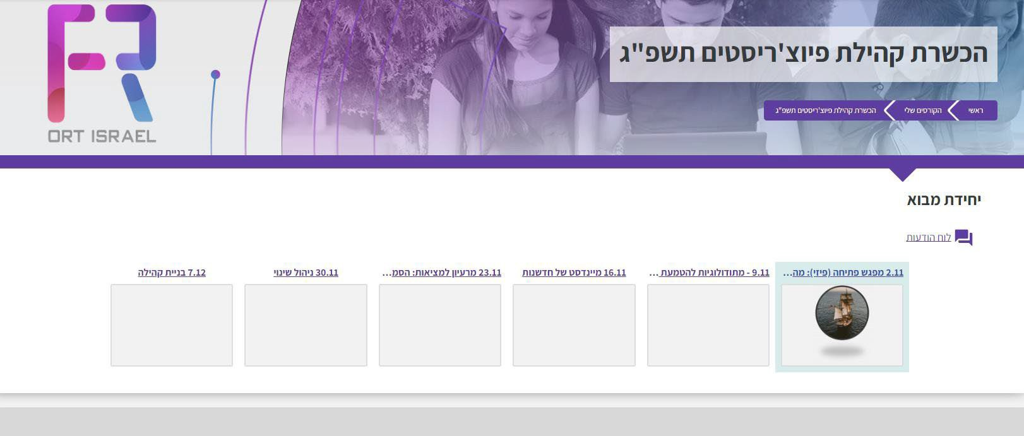
דברו איתנו
ריסטים' לפיוצWhatsapp קבוצת
- מרחב ההכשרה•

Slide 13
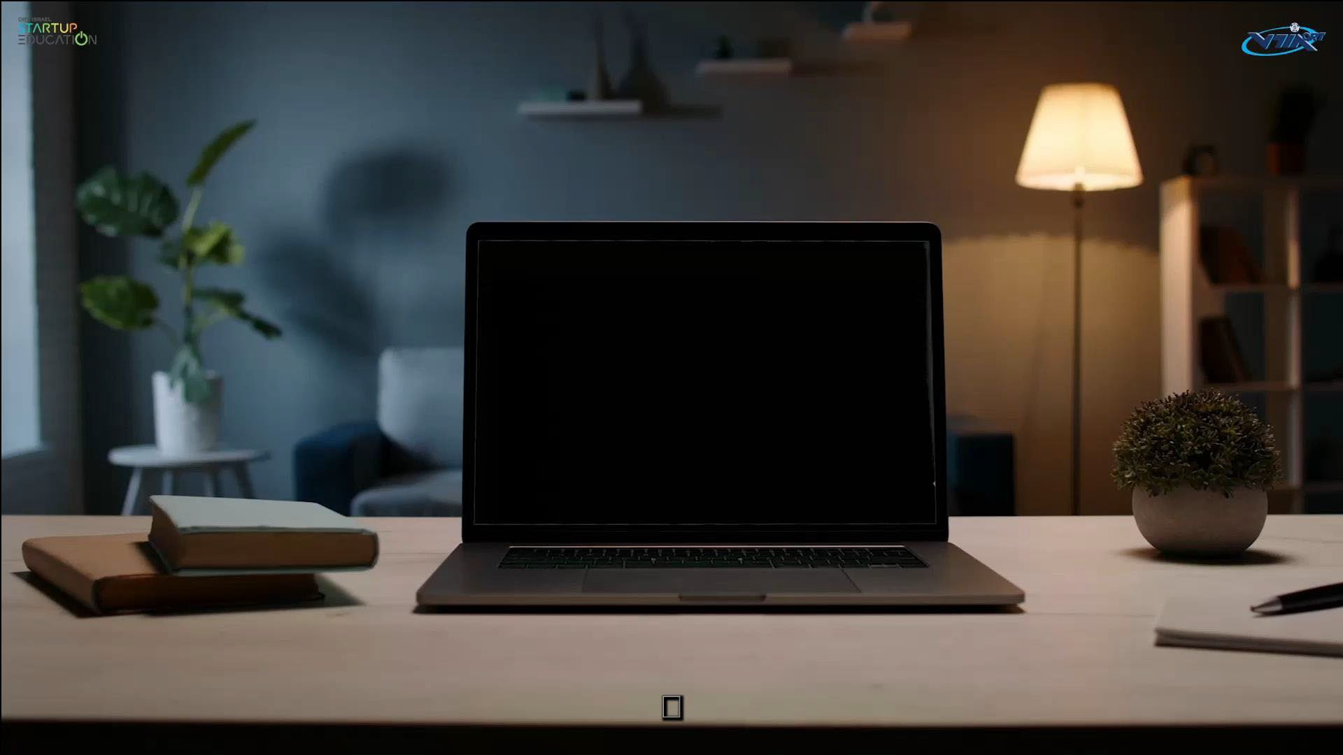
https://youtu.be/Ecu9J5RFuy8

Slide 14
לפני פיזור:
ענו על המשוב שנשלח בווטצסאפ

